Slide 1

Manual Técnico
Etec Dr. Geraldo José Rodrigues Alckmin
TryLing
Adriano de Jesus Pereira Carvalho
Daniel Bueno Barbosa

Slide 2
CEETEPS
Centro Estadual de Educação Tecnológica “Paula Souza”
Etec Dr. Geraldo José Rodrigues Alckmin
Trabalho de Conclusão de Curso
Habilitação Técnica de Nível Médio de Técnico em Informática para Internet
Orientador Prof. Ricardo J. R. Toledo
Dezembro – 2023

Slide 3
Dedicatória(s)
Adriano de Jesus Pereira Carvalho
Aos meus familiares os quais me apoiarem esse ano e por todos estes anos nesta instituição.
Daniel Bueno Barbosa
Dedico este trabalho a ao meu colega de trabalho de conclusão de curso, por me ajudar nas dificuldades envolvidas no processo de desenvolvimento desse projeto e aos meu pais por me motivarem a continuar a desenvolver-me diante esse período de estudos, assim como dedico esse trabalho ao Roblox.

Slide 4
Agradecimento(s)
Adriano de Jesus Pereira Carvalho
De início, agradeço a minha mãe por me apoiar
Daniel Bueno Barbosa
Agradeço com extrema reverencia ao meu colega de TCC, que me fez tentar esse projeto com ele, apesar das dificuldades enfrentadas por nós durante o desenvolvimento.

Slide 5
Epigrafe(s)
Adriano de Jesus Pereira Carvalho
"Não é bom tentar impedir o conhecimento de seguir em frente. A ignorância nunca é melhor que conhecimento.“
Enrico Fermi
Daniel Bueno Barbosa
“As oportunidades multiplicam-se à medida que são agarradas”.
Sun Tzu

Slide 6
Objetivo(s)
Os objetivos do nosso trabalho de conclusão de curso(TCC) variam entre o aprendizado de uma forma mais intuitiva e sem passar pelo longo processo de regras não utilizadas no dia-a-dia, ou seja, o foco é ser um aprendizado para um diálogo entre dois amigos ou familiares.

Slide 7
Justificativa(s)
O fato de que nas escolas é ensinado as línguas de uma forma muito formal sem sequer usar uma das regras colocadas nas matérias da língua, como por exemplo o excesso de tempo gasto ao ver apenas o verbo to be da linguagem inglesa.

Slide 8
Resultado(s)
Esperamos que o usuário possa ter um bom começo do que ver sobre determinada língua para familiarizar e aprender de forma mais eficiente tal idioma, e excluir os aprendizados paralelos sem grande impacto no cotidiano do falante.

Slide 9
Introdução
Apenas dois alunos do terceiro ano fazendo um trabalho de conclusão de curso com o tema de linguagem para fácil e curta aprendizagem de idiomas.

Slide 10
Requisitos
Para executar o protótipo do Site Tryling é necessário um microcomputador que carregue o sistema operacional Windows 7/8/10/11. Também será necessária a instalação do aplicativo de uso e desenvolvimento XAMPP em sua versão 2.3.0 ou similar e qualquer navegador funcional.

Slide 11
Aplicativos de Apoio
XAMPP 2.3.0 (Apache, PHP e MYSql);
Servidor Apache;
Linguagem de Programação PHP 8;
Banco de dados Mysql;
Linguagem HTML;
CSS (Cascading Style Sheets);
Bootstrap 5
Figma
Visual Studio Code
Bloco de Notas.
Chat GPT
HeidSQL

Slide 12
Banco de Dados
Diagrama Entidade Relacionamento

Slide 13
Tabelas / Atributos
Banco de dados: TCC_2023
Tabela: Usuários
Atributo | Típo | Tamanho | Descrição
Email | VARCHAR | 080 | Email do usuário – Chave Primária
senha | VARCHAR | 025 | Senha do usuário
nome | VARCHAR | 050 | Nome do usuário
Banco de dados: TCC_2023
Tabela: cursos
Atributo | Tipo | Tamanho | Descrição
Língua | INT | 002 | Linguagem selecionada - Chave Primária
Progresso???
Banco de dados: TCC_2023
Tabela: perfil
Atributo | Típo | Tamanho | Descrição
Id_perfil | INT | 010 | Numero do Registro - Chave Primária - Autoincremento
Email | VARCHAR | 080 | Email do usuário - Chave Estrangeira
Língua | INT | 002 | Linguagem selecionada - Chave Estrangeira

Slide 14
Procedimentos para Instalação do Site com o banco de dados e tabelas
Passo 1 ligue o programa XAMPP e abra pelo link https://localhost ou o próprio IP da máquina
Passo 2 encontre no link o arquivo com o nome Banco de dados com a extensão em php (bd.php)
Passo 3 abra então o arquivo da pagina principal (Tryling.php)

Slide 15
Mapa do Site
Homepage
cadastro
login
plano de curso
Plano Br
Plano En

Slide 16
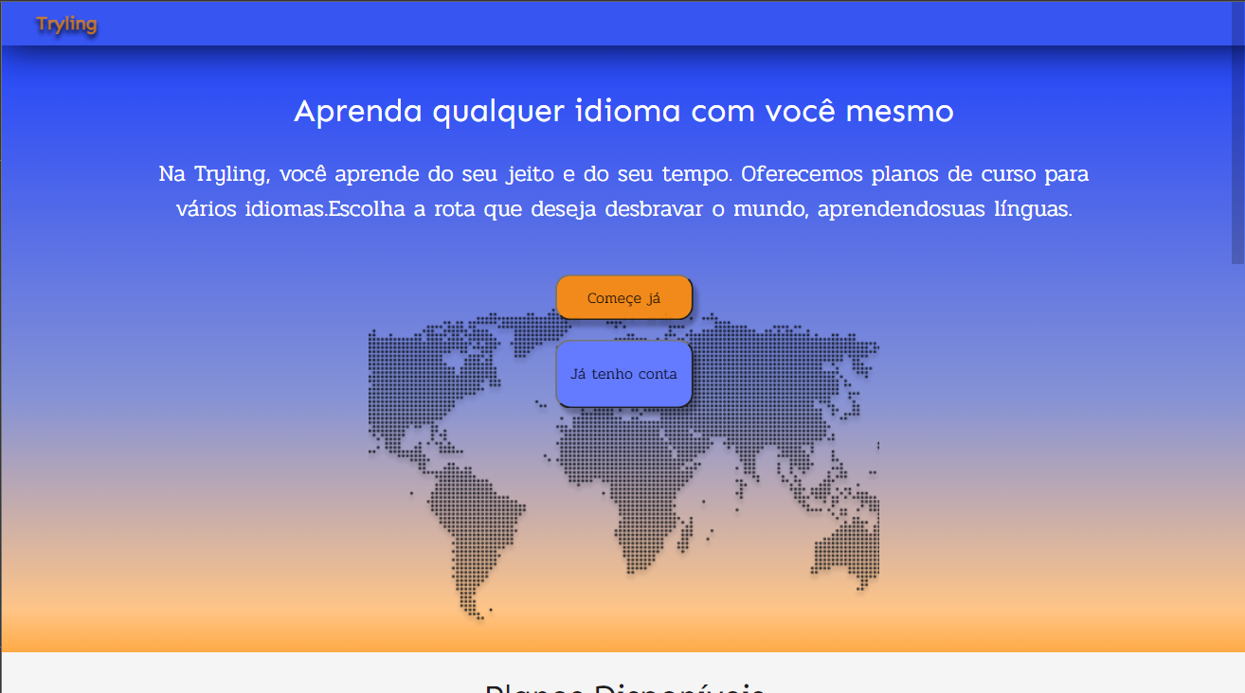
Homepage

